Slide 1
Partidas modelo del ajedrez moderno · Bloque 4: Medio juego: el juego posicional
Lección 18
Puestos avanzados
J. Piket – I. Smirin, Interzonal de Biel 1993 · Defensa India de Rey, Variante Clásica
Ajedrez Integral · Oscar Angulo Cubero

Slide 2
El tema: Puestos avanzados
Un puesto avanzado es una casilla dentro del territorio enemigo, normalmente en la quinta o sexta fila, donde resulta posible situar una pieza propia que difícilmente va a ser desalojada. Dos condiciones lo definen: debe ser alcanzable para alguna pieza (de lo contrario su existencia no tiene relevancia práctica), y el rival debe carecer de un peón capaz de expulsar a la pieza que lo ocupe; por eso la casilla que queda delante de un peón retrasado o débil suele convertirse en un puesto avanzado natural. El caballo es la pieza que más partido saca de estas casillas: firmemente asentado en la quinta fila supone ya una seria molestia, y en la sexta puede llegar a decidir la partida por si solo, porque domina muchas casillas del campo enemigo y resulta casi imposible de eliminar sin cambios desfavorables. Las torres también pueden ocupar puestos avanzados, sobre todo en columnas abiertas y una vez cambiadas las piezas menores que podrían atacarlas, aunque en general son más vulnerables que los caballos. Crear un puesto avanzado suele ser el objetivo de toda una serie de maniobras posicionales: primero hay que impedir que el rival lo defienda con piezas, y sólo después trasladar la propia pieza hasta esa casilla privilegiada.
Partidas modelo del ajedrez moderno · Lección 18 · Ajedrez Integral

Slide 3
J. Piket – I. Smirin (Interzonal de Biel 1993) 1-0
En esta Defensa India de Rey Clásica, la imprecisión negra 14...f5?! permite a Piket encerrar al caballo de a6 con 15.b4, condenándolo a una larga travesía para volver al juego. Tras fijar la debilidad en d6 con 16.c5, las blancas ejecutan un plan modélico: 18.Ab2! y 19.Cb1! reencaminan sus piezas para instalar finalmente un caballo inamovible en el puesto avanzado de d6. A partir de ahí la actividad blanca crece sin freno, y tras el sacrificio de dama 31.Dxd7! y el remate 36.Ce8!, las negras se quedan sin defensa posible.
La apertura: Se trata de la Defensa India de Rey, Variante Clásica, en la que las blancas desarrollan sus piezas de forma natural (Cf3, Ae2, O-O) sin definir de inmediato la estructura central, dejando que las negras decidan cómo reaccionar con ...e5. Esa flexibilidad permite a las blancas adaptar su plan según la respuesta rival, y en esta partida se traduce en una expansión paciente en el flanco de dama.
• Un puesto avanzado es una casilla en territorio enemigo, alcanzable para una pieza propia, que el rival ya no puede defender con un peón: normalmente aparece delante de un peón retrasado o débil.
• El caballo suele ser la pieza más peligrosa en un puesto avanzado firme: una vez instalado en la sexta fila puede decidir la partida por si solo.
• Antes de ocupar el puesto avanzado conviene restringir las posibilidades defensivas del rival, para asegurarse de que la pieza que llegue allí sea verdaderamente inamovible.
Partidas modelo del ajedrez moderno · Lección 18 · Ajedrez Integral

Slide 4
Planilla: J. Piket – I. Smirin
1.d4 1…Cf6 2.c4 2…g6 3.Cc3 3…Ag7 4.e4 4…d6 5.Cf3 5…O-O 6.Ae2 6…e5 7.O-O 7…Ca6 8.Ae3 8…Cg4 9.Ag5 9…De8 10.dxe5 10…dxe5 11.h3 11…h6 12.Ad2 12…Cf6 13.Ae3 13…Cd7 14.a3 14…f5?! 15.b4 15…c6 16.c5 16…f4 17.Ac1 17…Rh7 18.Ab2! 18…Cc7 19.Cb1! 19…Ce6 20.Cbd2 20…Cd4 21.Cc4 21…Cxe2+ 22.Dxe2 22…b6 23.Cd6 23…De6?! 24.Tfd1! 24…bxc5 25.Tac1 25…cxb4 26.Txc6 26…bxa3 27.Axa3 27…Td8 28.Tdc1! 28…Dg8 29.Tc7 29…a5 30.Db5 30…Aa6 31.Dxd7! 31…Txd7 32.Txd7 32…Td8 33.Te7 33…Ae2 34.Cxe5 34…Da2 35.Tcc7 35…Tg8 36.Ce8! 1-0
Partidas modelo del ajedrez moderno · Lección 18 · Ajedrez Integral

Slide 5
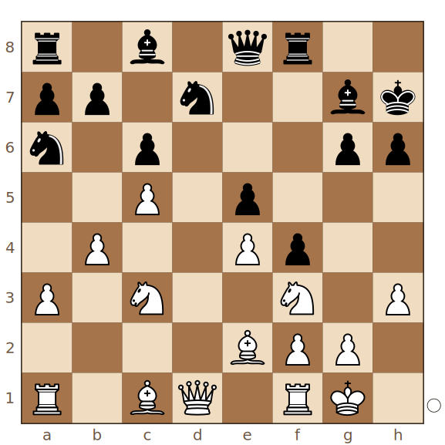
J. Piket – I. Smirin · momento clave 1/6
¿Qué jugada de alfil inicia el plan maestro blanco, presionando el peón e5 e impidiendo el reagrupamiento del caballo negro por f6?
Juegan blancas
Pista: El alfil blanco recién retirado puede reactivarse por la diagonal larga.
Solución: 18.Ab2!
18.Ab2! presiona e5 y libera al caballo de c3 para dirigirse hacia el puesto avanzado en d6.
Partidas modelo del ajedrez moderno · Lección 18 · Ajedrez Integral

Slide 6
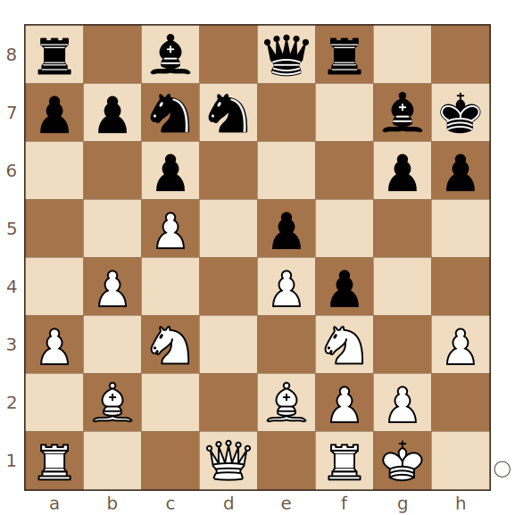
J. Piket – I. Smirin · momento clave 2/6
Ahora que las negras han jugado ...c6, ¿qué retirada de caballo reencamina esa pieza hacia el gran puesto avanzado de la partida?
Juegan blancas
Pista: El caballo en c3 puede retroceder a su casilla original para después reubicarse.
Solución: 19.Cb1!
19.Cb1! reencamina al caballo hacia d2-c4-d6, el puesto avanzado decisivo de la partida.
Partidas modelo del ajedrez moderno · Lección 18 · Ajedrez Integral

Slide 7
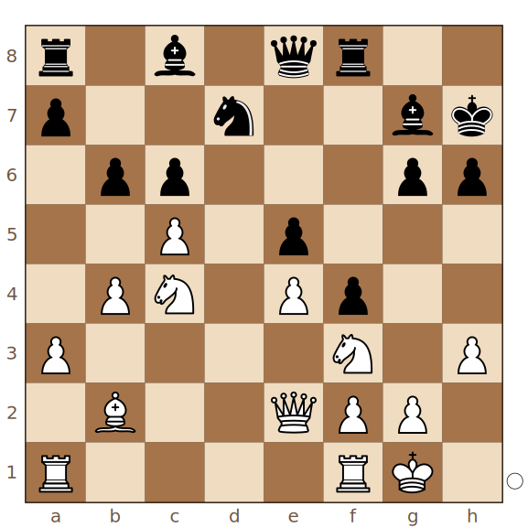
J. Piket – I. Smirin · momento clave 3/6
¿Con qué salto de caballo culminan las blancas su plan, instalando una pieza inatacable en el corazón de la posición negra?
Juegan blancas
Pista: El caballo puede ocupar finalmente la casilla débil del centro, delante del peón retrasado negro.
Solución: 23.Cd6
23.Cd6 ocupa el puesto avanzado inatacable que las blancas llevaban varias jugadas preparando.
Partidas modelo del ajedrez moderno · Lección 18 · Ajedrez Integral

Slide 8
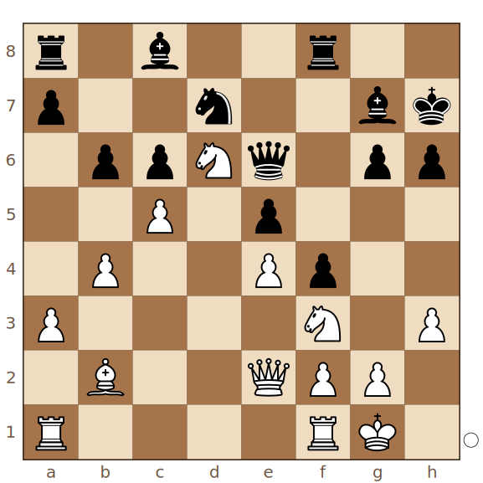
J. Piket – I. Smirin · momento clave 4/6
¿Con qué jugada de torre activan las blancas sus piezas con ganancia de tiempo, aceptando dejar momentáneamente el peón e5?
Juegan blancas
Pista: Una torre blanca puede ocupar la columna abierta atacando a la dama negra mal colocada.
Solución: 24.Tfd1!
24.Tfd1! activa la torre con tiempo, sin preocuparse por la perdida temporal del peón e5.
Partidas modelo del ajedrez moderno · Lección 18 · Ajedrez Integral

Slide 9
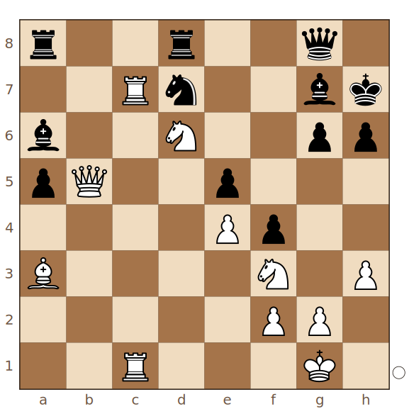
J. Piket – I. Smirin · momento clave 5/6
¿Con qué sacrificio de dama comienzan las blancas la combinación final que decide la partida?
Juegan blancas
Pista: La dama blanca puede capturar una pieza negra entregándose a cambio de una ganancia decisiva de actividad.
Solución: 31.Dxd7!
31.Dxd7! sacrifica la dama para que el resto de las piezas blancas rindan al máximo en la combinación final.
Partidas modelo del ajedrez moderno · Lección 18 · Ajedrez Integral

Slide 10
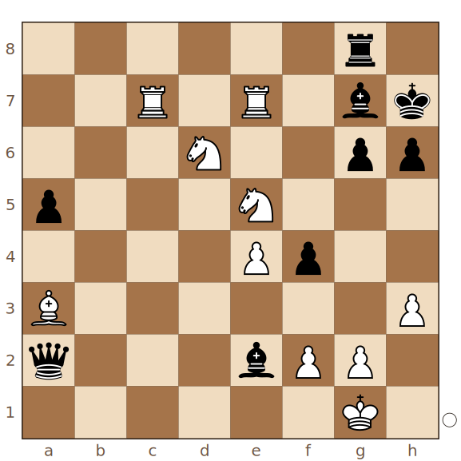
J. Piket – I. Smirin · momento clave 6/6
¿Con qué salto de caballo asestan las blancas el golpe final que decide la partida?
Juegan blancas
Pista: El caballo blanco puede saltar a una casilla desde la que ataca varias piezas o amenaza mate.
Solución: 36.Ce8!
36.Ce8! remata la partida: las negras no pueden evitar perdidas decisivas de material.
Partidas modelo del ajedrez moderno · Lección 18 · Ajedrez Integral

Slide 11
Qué nos deja esta partida
• Una pieza permanentemente fuera de juego, como el caballo negro de a6 en esta partida, puede por si sola condenar toda la estrategia de un bando.
• Al explotar una ventaja estratégica como un puesto avanzado, conviene al mismo tiempo mantener bajo control cualquier posibilidad de contrajuego del rival.
• La creación de un puesto avanzado en la sexta fila suele ser más eficaz cuando lo ocupa un caballo, pero una torre bien situada también puede resultar decisiva.
Partidas modelo del ajedrez moderno · Lección 18 · Ajedrez Integral

Slide 12
Para practicar
Recorre la partida con los comentarios, adivinas las jugadas clave y después juega la posición crítica contra el motor con el bando ganador.
En la página del curso puedes recorrer cada partida con los comentarios, adivinar las jugadas clave en el tablero y continuar cualquier posición contra el motor (Stockfish). La hoja de ejercicios en PDF reúne los momentos clave de esta lección para resolver sin tablero.
• Primero recorre la partida completa leyendo los comentarios.
• Después haz el modo "adivinar las jugadas clave" hasta acertar todas.
• Por último responde el cuestionario y anota con tus palabras las reglas de la lección.
Partidas modelo del ajedrez moderno · Lección 18 · Ajedrez Integral

